Slide 1
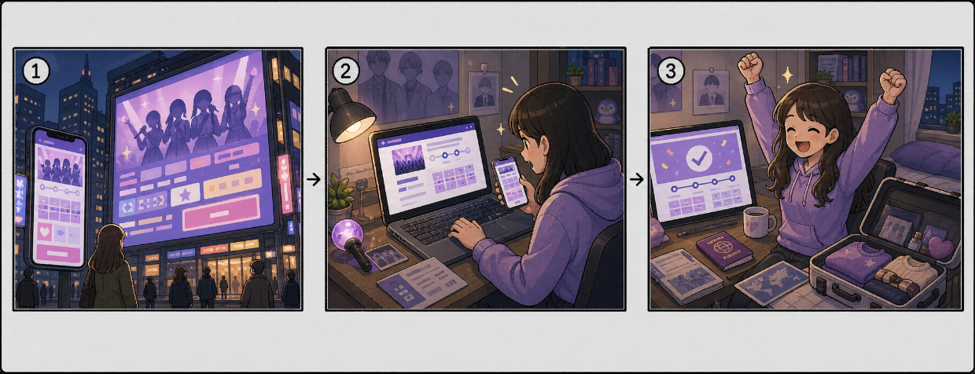
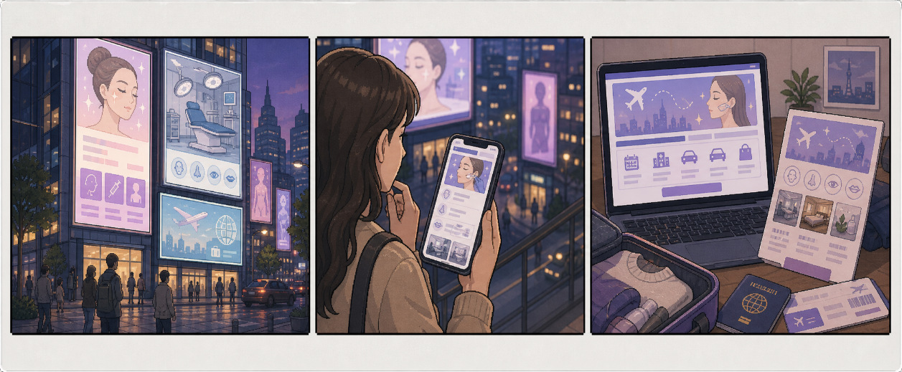
1.5
H엔터 아이돌 팬미팅 홍보 > 외국인 팬이 팬미팅 티켓 예매 시도 > 티켓 예매에 성공한 팬 한국행 준비
2.5
강남 거리 성형외과 광고판 의료관광 홍보 이미지 노출 > 외국인 관광객이 병원 상담 페이지 확인 > 시술 일정 관련 노출

Slide 2
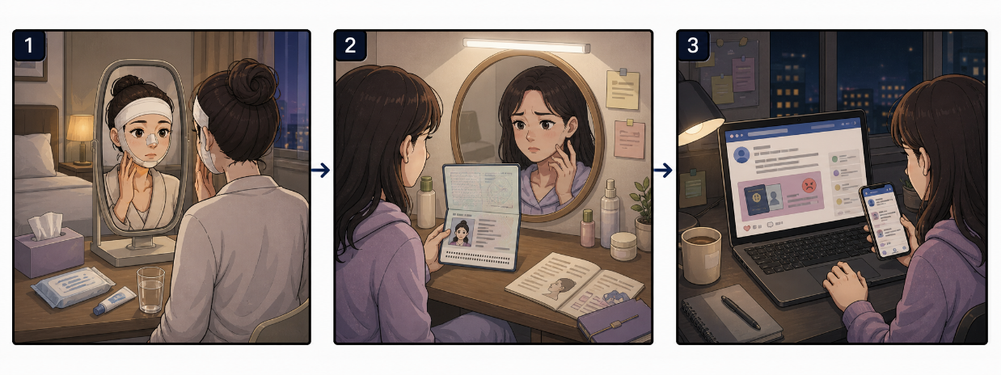
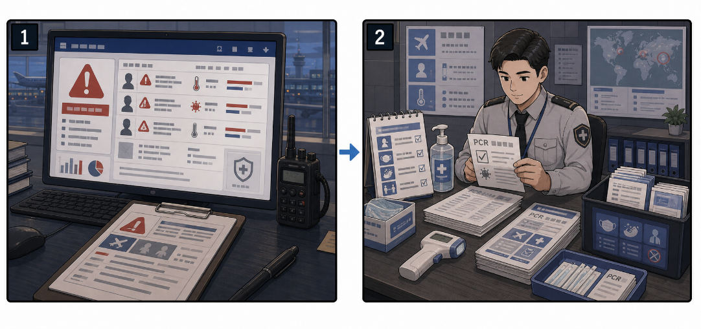
3.5
성형 수술 후 얼굴 확인 > 여권 사진과 현재 얼굴 비교 > 온라인 커뮤니티에 여권 사진 확인 지연 게시글
4.5
건강 이상 보고 > 검역 장비 준비

Slide 3
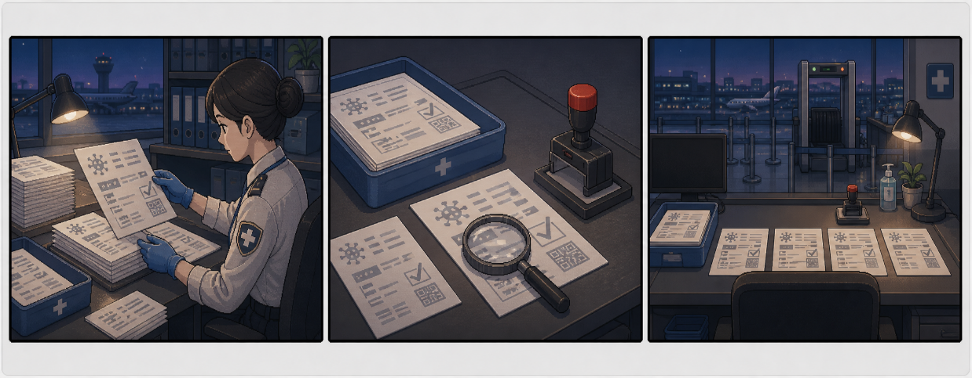
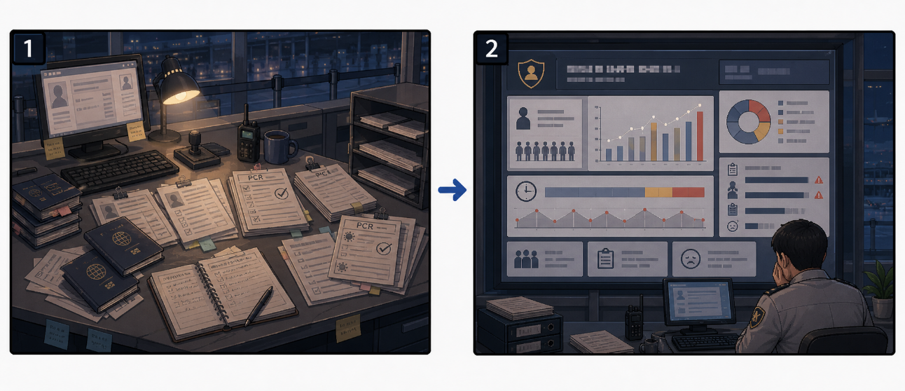
5.5
PCR 검사서 정리 > PCR 확인 도구 > 다음 근무에 사용할 PCR 확인 자료 준비
6.5
근무가 끝난 심사대 위 여권, PCR, 확인 서류가 정리되지 못한채 쌓여있다. > 모니터 화면 + 지친 심사관 뒷 모습

Slide 4
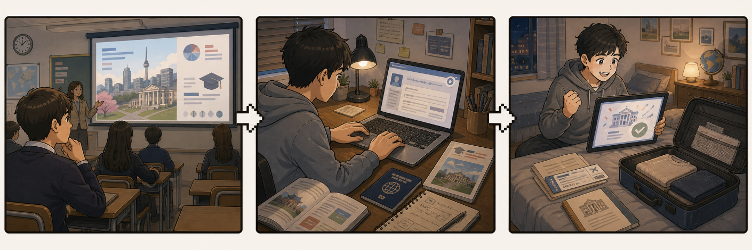
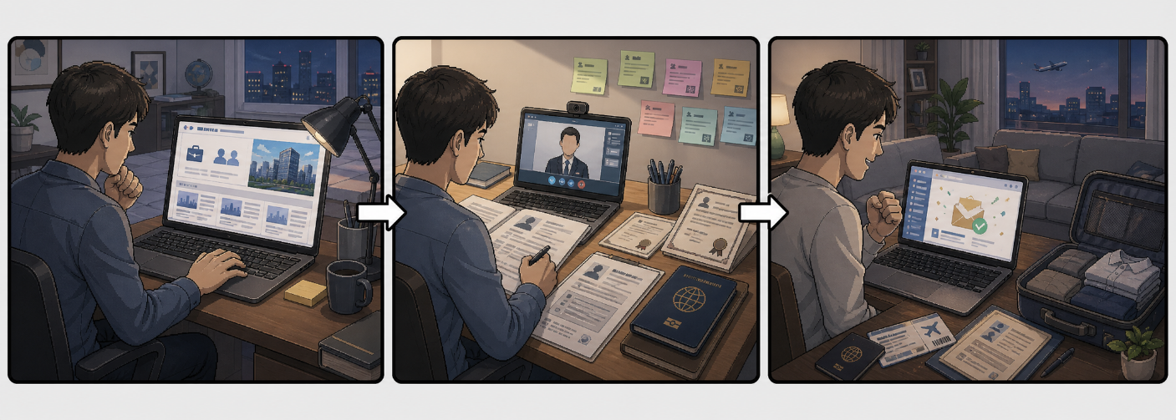
7.5
한국 대학 유학 설명회를 보는 학생 > 한국 대학 지원서 작성 중인 학생 > 합격 통지서 확인을 기뻐하며 유학 준비중인 학생
8.5
한국 기업 채용 공고를 확인하는 취준생 > 자기소개서와 면접 준비를 하는 취준생 > 채용 합격 메일을 확인하고 입국 준비를 하는 취준생

Slide 5
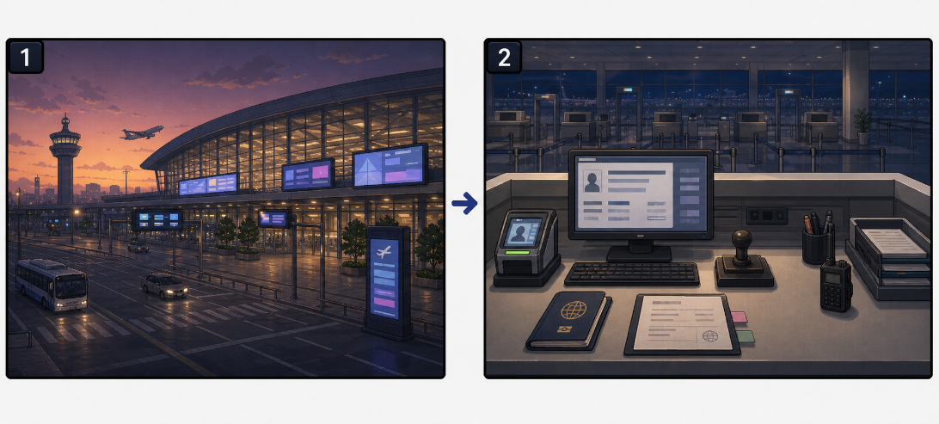
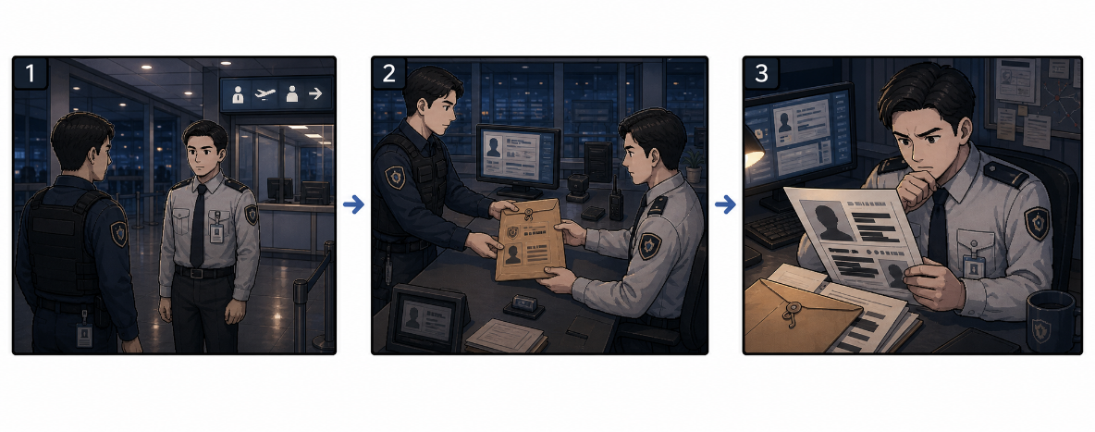
9.5
저녁 공항 전경 > 근무가 끝난 심사대가 정리되어 있다
10.5
보안팀 직원이 근무 종료 후 심사관을 찾아옴 > 보안팀 직원으로 부터 서류를 건네받음 > 심사관이 봉투 안의 문서를 확인

Slide 6
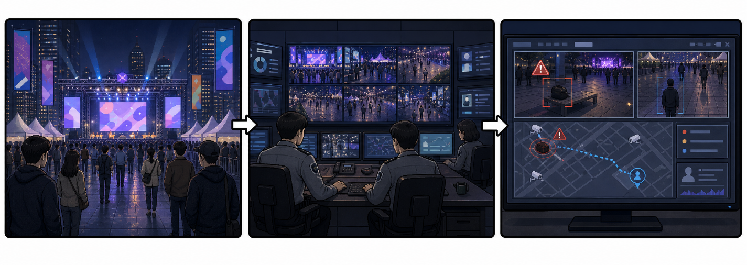
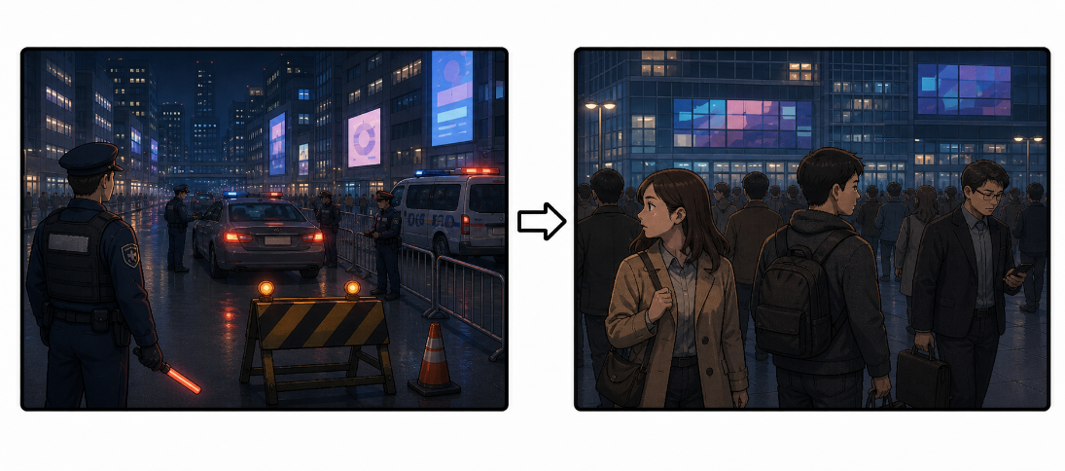
11.5
야간 도심 국제 행사 준비 > 보안 상황실에서 직원들이 행사장 CCTV 확인 > 보안 모니터에 방치된 가방과 감시 대상의 이동 경로가 표시
12.5
도심 곳곳 보안 인력 + 순찰 강화 > 평범한 시민들도 주변을 경계

Slide 7
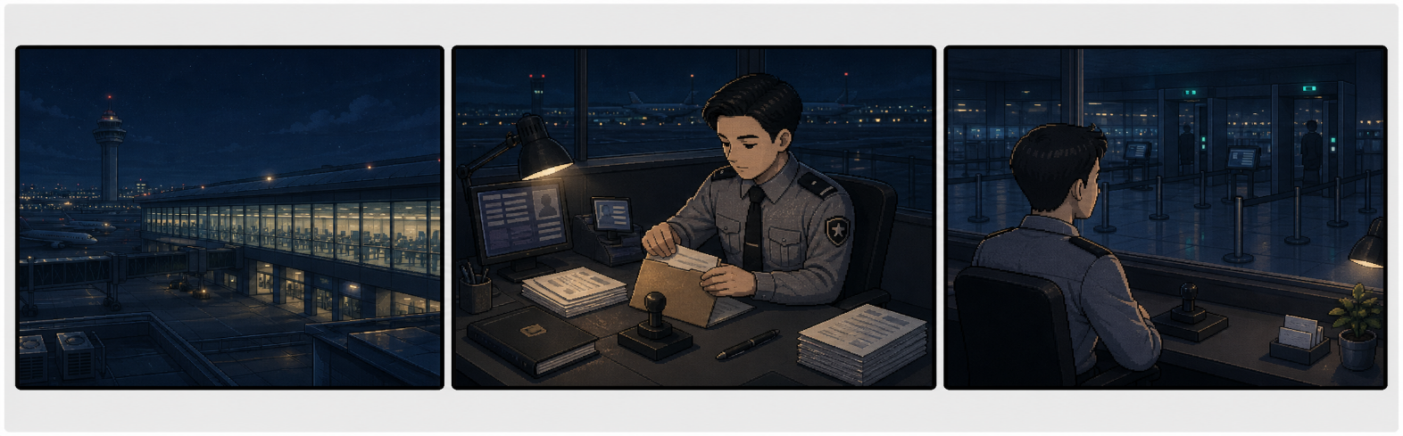
13.5
퇴근 후 조용한 공항 야경 > 심사관이 책상과 서류 정리 > 심사관이 창밖을 바라보며 마지막 근무 준비

